Slide 1



Rediseño y Automatización de MetalDiseño Chile
PRESENTACIÓN FINAL CAPSTONE

Slide 2
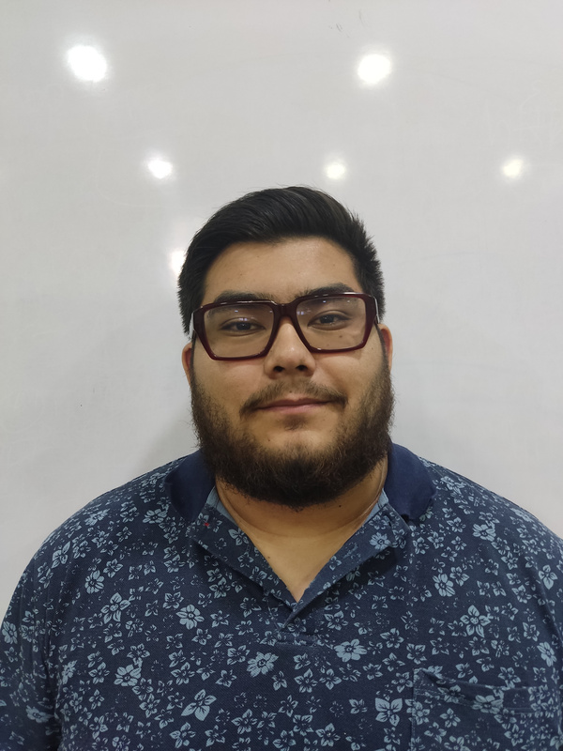
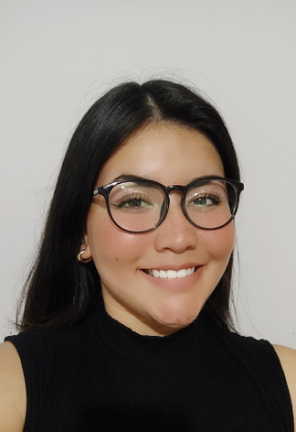

Fabian Albornoz
Diseño y desarrollo del frontend con enfoque en experiencia de usuario.
INTEGRANTES DEL PROYECTO
Paula Arancibia
Pruebas de calidad, implementación del chatbot y gestión de presupuestos.
Alonso Arellano
Backend en Django, gestión de datos y automatización de procesos.

Slide 3
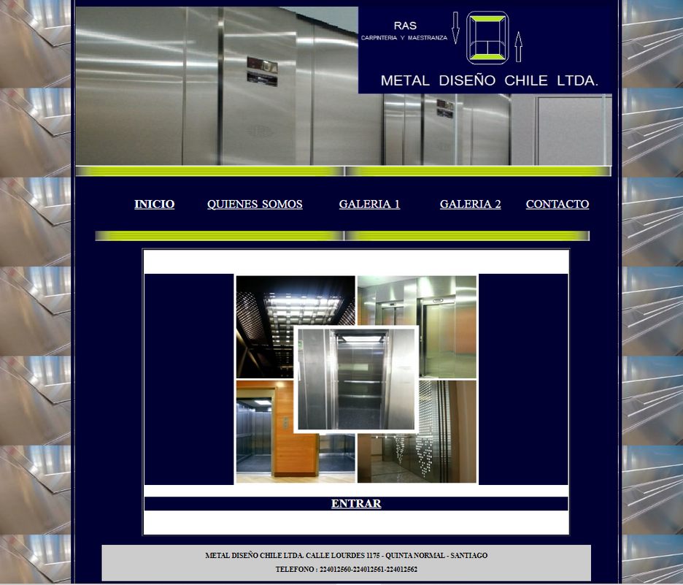

DESCRIPCIÓN DEL PROYECTO
Problema
La problemática del proyecto se enfoca en la necesidad de automatizar procesos internos esenciales en MetalDiseño Chile SPA, como la gestión de comprobantes y presupuestos, así como optimizar la comunicación con los clientes. La falta de una plataforma moderna genera ineficiencias operativas que afectan tanto la competitividad como la experiencia del cliente, elementos clave para el éxito en el mercado.

Slide 4
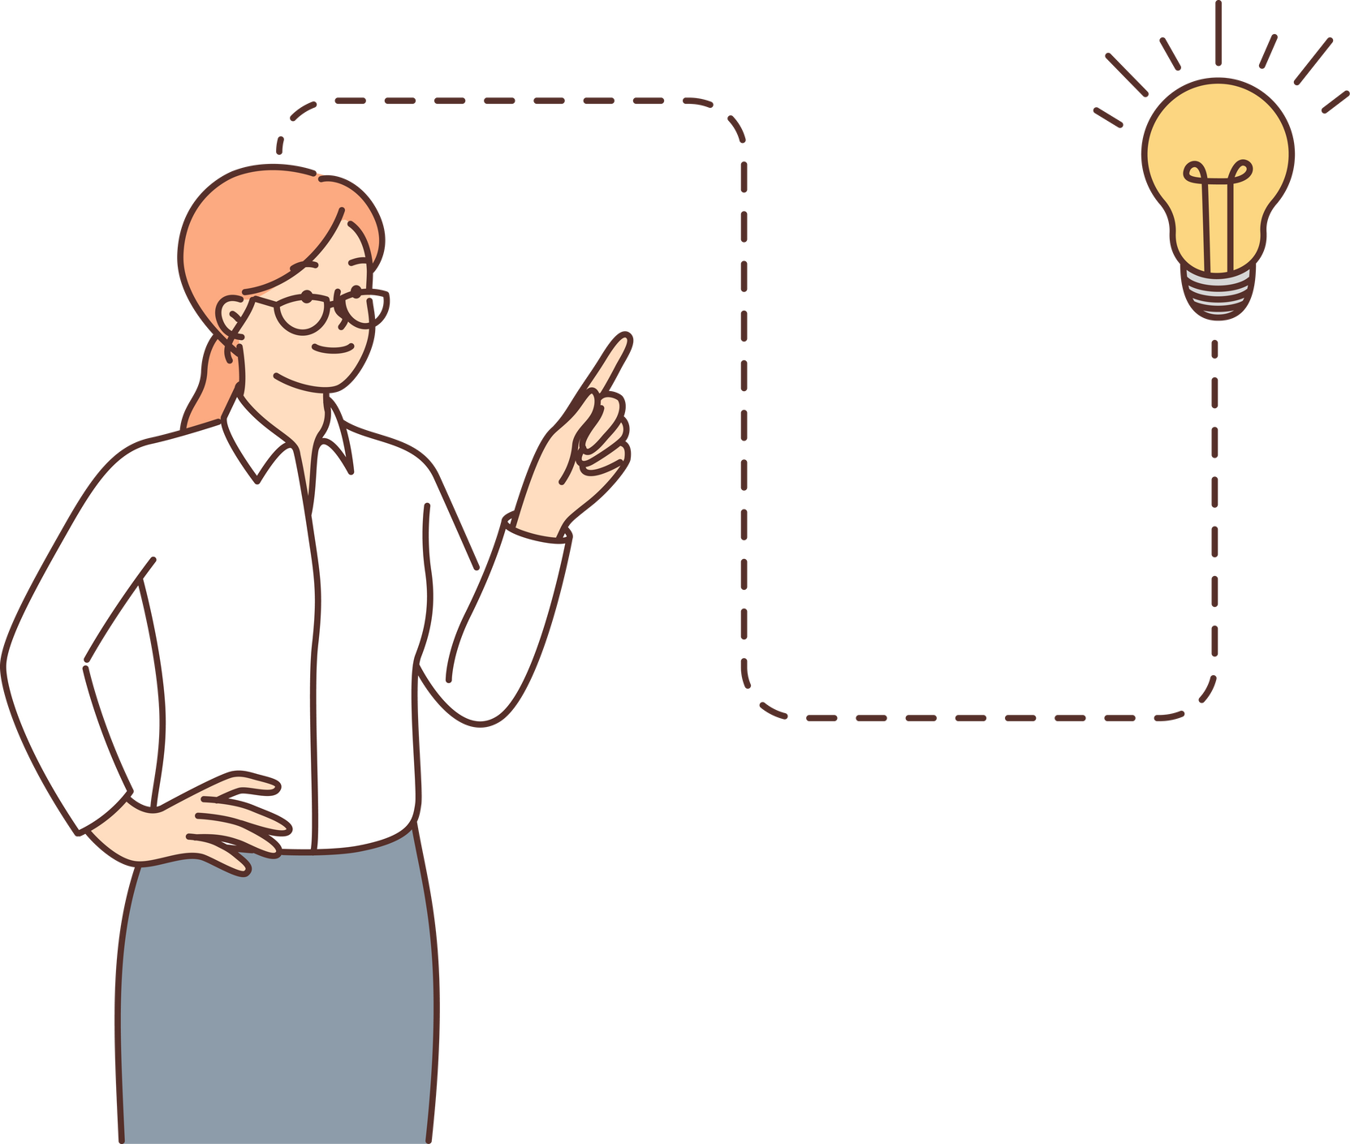
Solución
La solución para MetalDiseño Chile SPA se centra en el rediseño de su sitio web y la automatización de procesos clave. La nueva plataforma permitirá a la gerencia y al secretariado gestionar comprobantes de pago y presupuestos, además de confirmar su visualización por parte de los clientes. Asimismo, integrará un asistente virtual para optimizar la atención al cliente, mejorando tanto la eficiencia operativa como la experiencia del usuario.

Slide 5


Objetivos
General
Modernizar y optimizar la página web de MetalDiseño Chile SPA mediante la implementación de nuevas funcionalidades, tales como la gestión automatizada de presupuestos y comprobantes, con el fin de mejorar la eficiencia operativa y la experiencia del usuario.

Slide 6


Objetivos
Especificos
Rediseñar la interfaz web utilizando Bootstrap para mejorar la usabilidad y la apariencia visual.
Implementar un sistema de gestión de comprobantes de pago y presupuestos dirigido a la gerencia y secretariado.
Desarrollar una funcionalidad que permita la visualización y confirmación de presupuestos por parte de los clientes.
Implementar un chatbot para asistir a los clientes en la resolución de dudas y consultas.

Slide 7
Alcances
Optimización de Experiencia del Usuario
Modernización de la Plataforma Web
Gestión Documental
Automatización de Procesos Internos
Implementación de un Chatbot
Funcionalidades de Control y Seguimiento

Slide 8
Limitaciones
Migración de Datos
Definición de Requisitos Dinámicos
Restricciones Temporales
Tiempo para Pruebas y Validación
Capacidad del Personal
Implementación del Chatbot

Slide 9
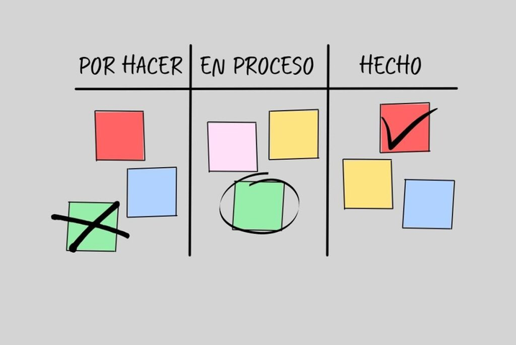

Metodología
El proyecto se abordará utilizando la metodología Kanban, un enfoque ágil que permite la gestión visual del flujo de trabajo, facilitando la adaptación continua y la entrega incremental de funcionalidades.

Slide 10
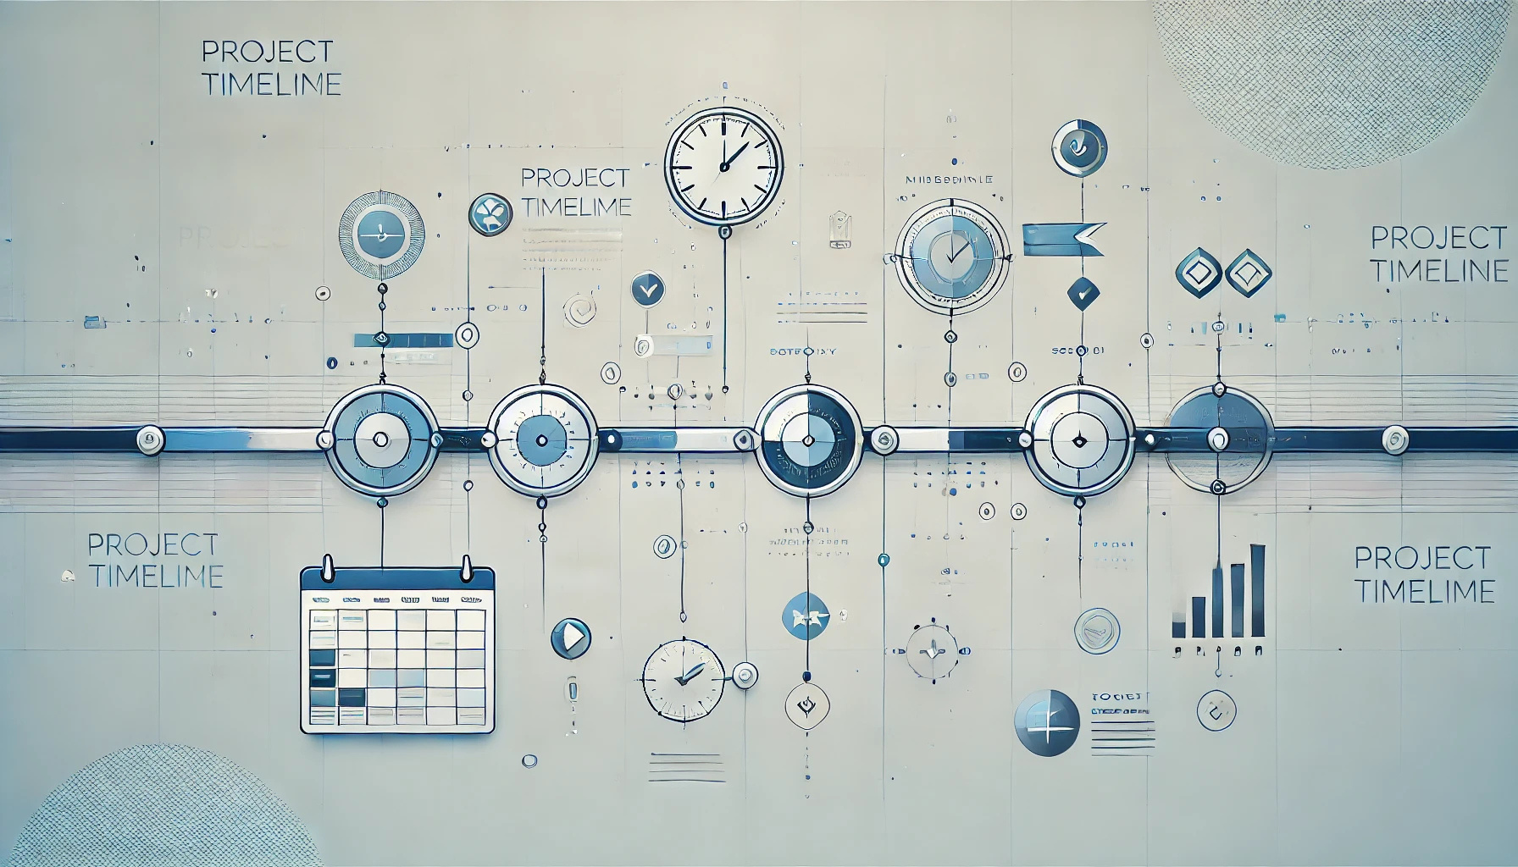

Cronograma

Slide 11
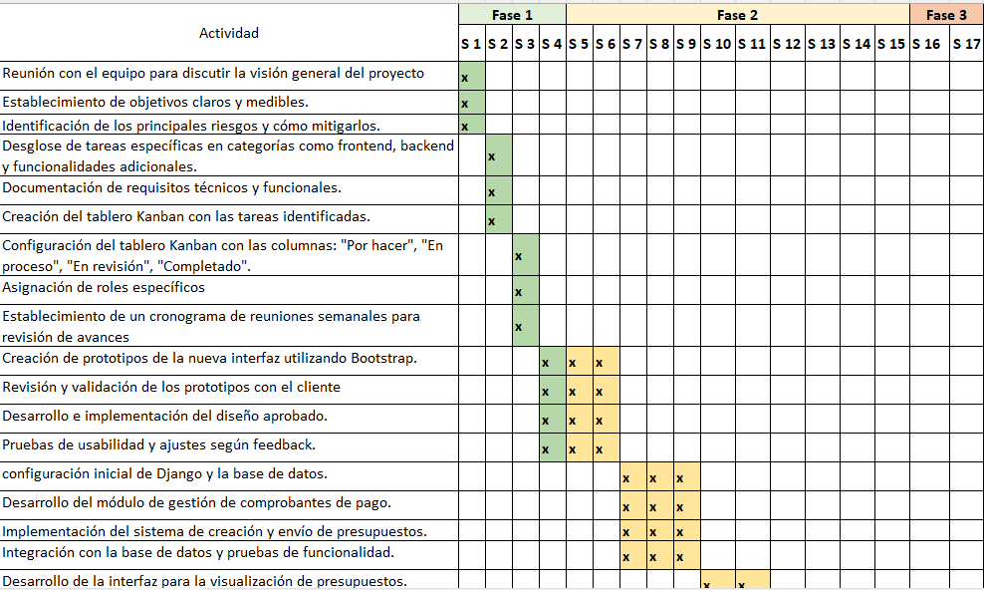

Slide 12
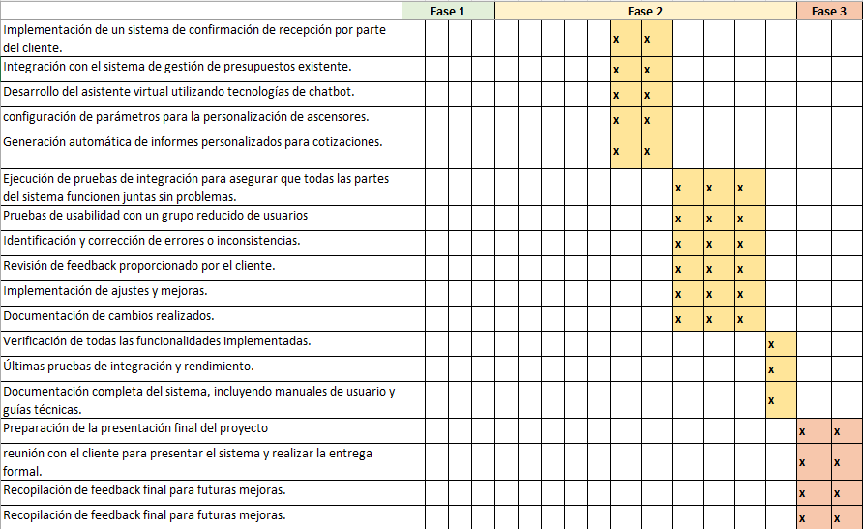

Slide 13
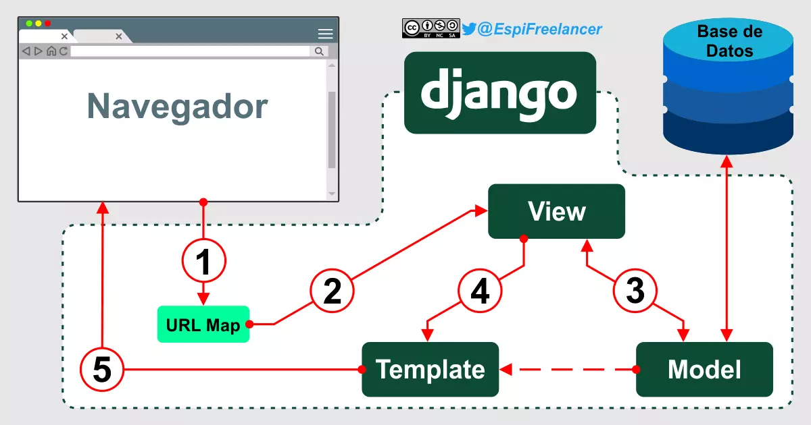
Arquitectura del software
Modelo Vista Template

Slide 14
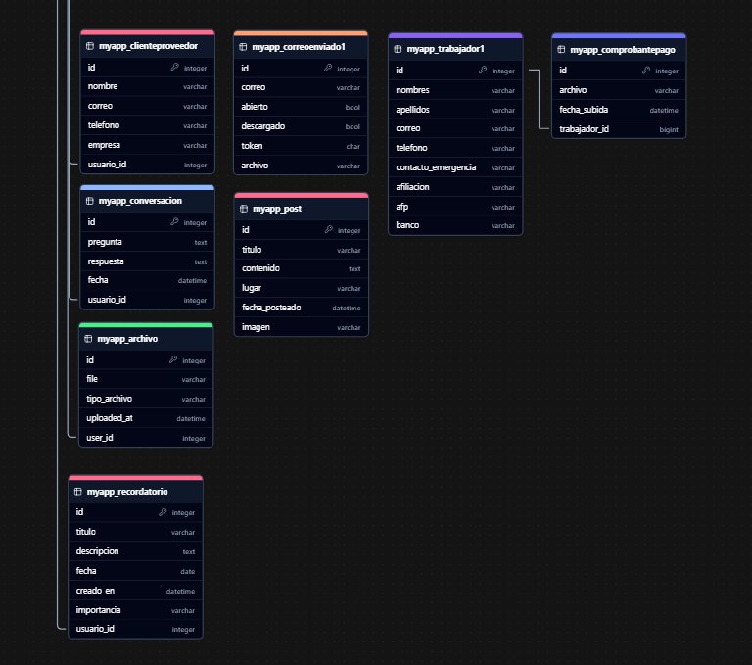

Modelo de datos

Slide 15
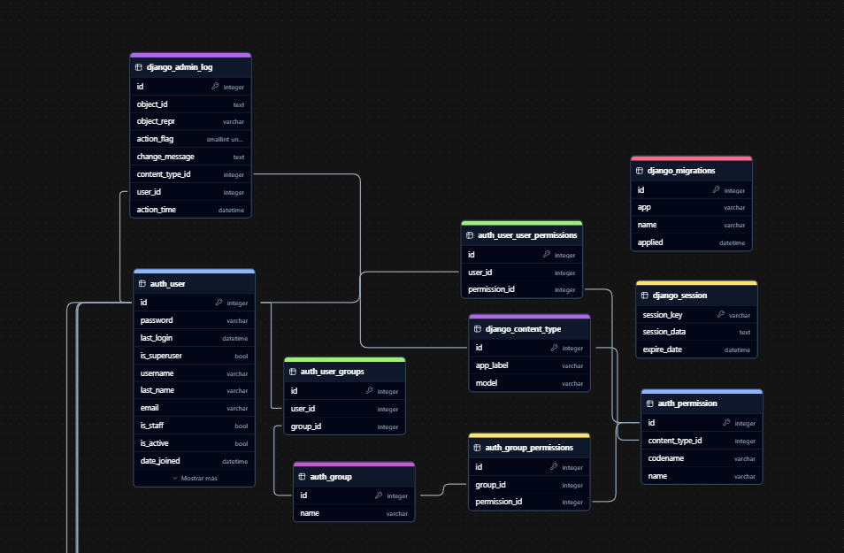
Modelo de datos

Slide 16










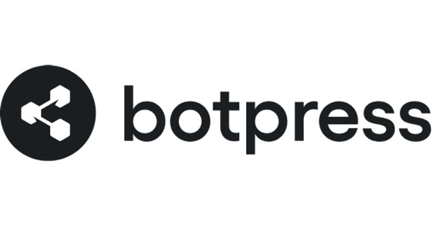
Tecnologías
utilizadas

Slide 17
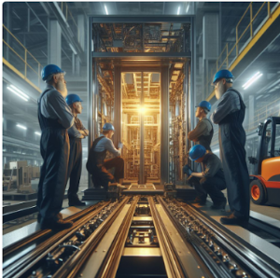
DEMOSTRACIÓN DEL RESULTADO DEL PROYECTO

Slide 18

Modernización de la Plataforma Web.
Automatización de Procesos.
Funcionalidad de Confirmación de Presupuestos.
Despliegue de un Chatbot.
Optimización de la Gestión Documental.
Sistema de Recordatorios Prioritarios.
Mejoras en la Satisfacción del Cliente.
Impacto en la Eficiencia Operativa.
Resultados obtenidos

Slide 19

Obstáculos presentados durante el desarrollo
Problemas con el desarrollo del chatbot.
Migración a una base de datos más robusta.
Problemas para coordinar reuniones.
Retrasos en la aprobación de decisiones clave.

Slide 20
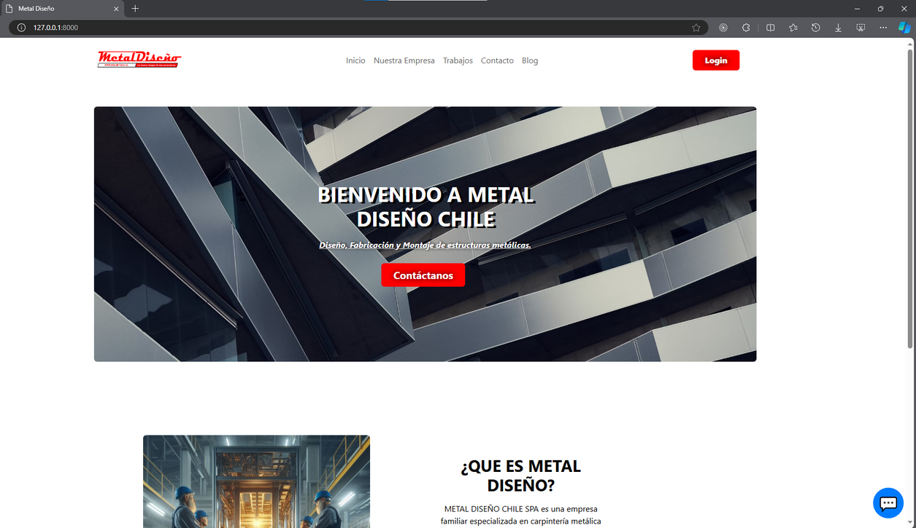
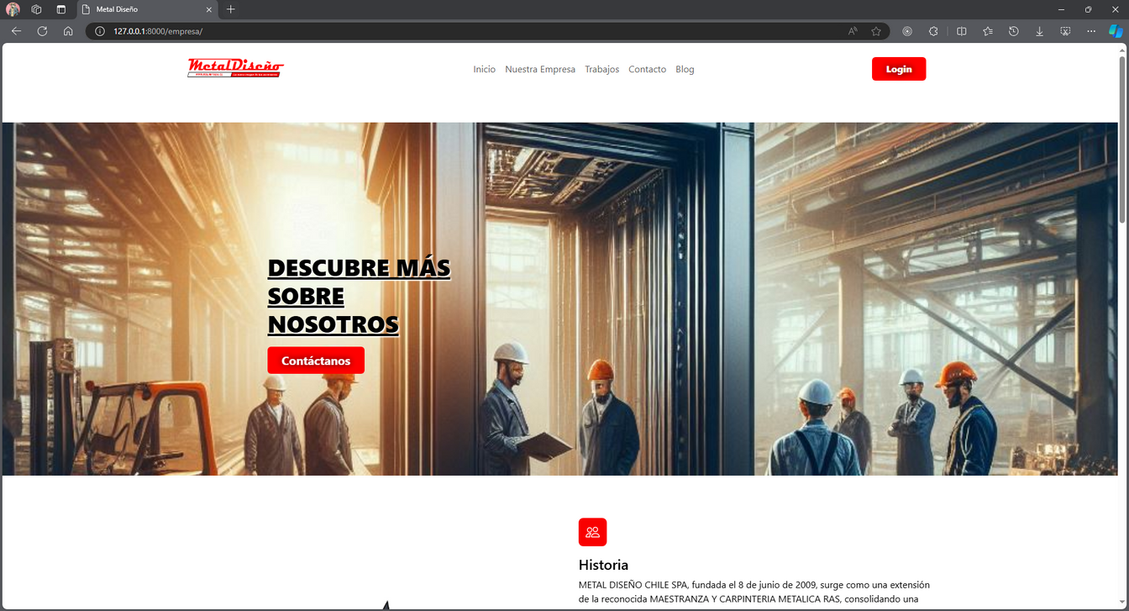

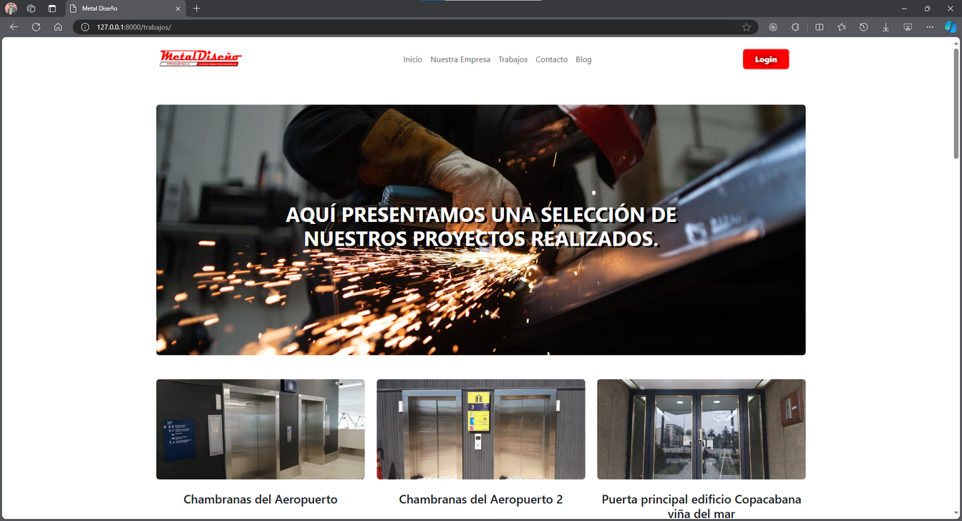
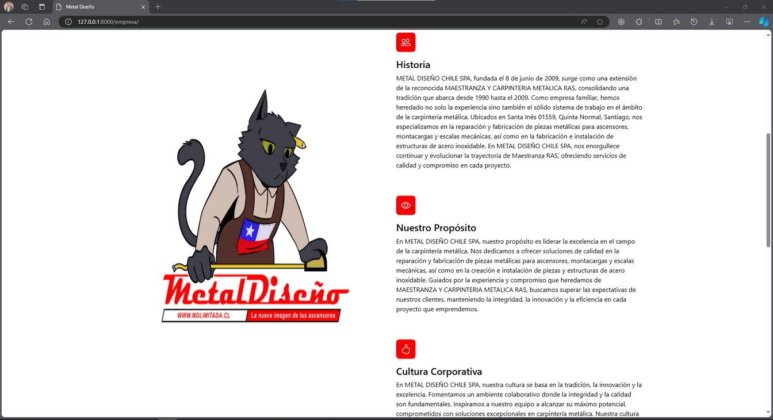
PREGUNTAS DE LA COMISIÓN

Slide 21



Muchas gracias

